Slide 1
Транспортный уровень стека протоколов TCP/IP

Slide 2
Пользовательский процесс
Пользовательский процесс
Пользовательский процесс
Пользовательский процесс
Протоколы прикладного уровня
HTTP
Telnet
DNS
DHCP
Application Programming Inetrface
Протоколы транспортного уровня
TCP
UDP
Протоколы сетевого уровня
ICMP
IP
IGMP
Протоколы межсетевых интерфейсов
Протоколы инкапсуляции в кадры Ethernet, FR, TR, ATM, FDDI, X.25 и т.д.
ARP
RARP
К передающей среде

Slide 3
Дейтаграммный протокол UDP (RFC 768)
Зарезервированные и доступные порты
Мультиплексирование прикладных протоколов
Формат дейтаграммы UDP

Slide 4
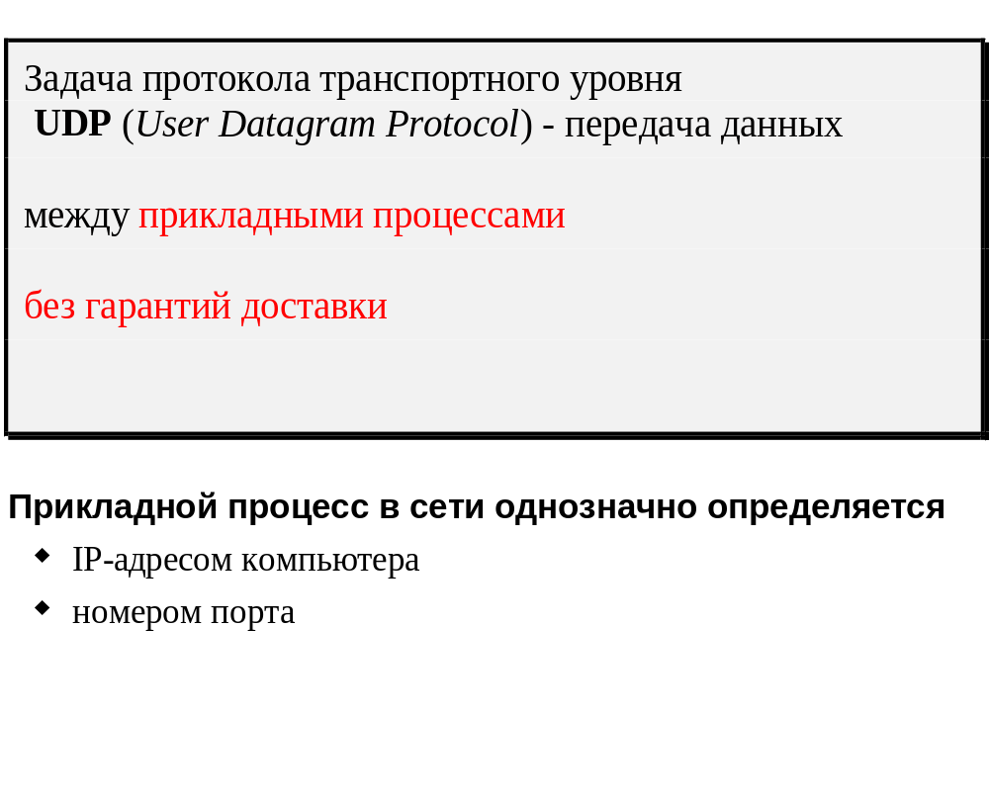

Slide 5
Нет гарантий доставки –
дейтаграммный протокол,
без установления соединений
best effort

Slide 6
Основная функция протокола UDP – мультиплексирование и демультиплексирование процессов на основе портов
Порт UDP
идентификатор приложения
определяет обменный буфер, создаваемый ОС в оперативной памяти
если буфер переполняется, то сообщения отбрасываются

Slide 7
TFTP
Appl
DHCP
Выходн. буфер
Входн. буфер
Выходн. буфер
Входн. буфер
Выходн буфер
Входн. буфер
Порт 69
Порт 1056
Порт 67
Протокол UDP
Протокол IP
Драйвер Ethernet

Slide 8
Назначение номеров портов прикладным процессам
централизованное
для популярных сервисов - стандартные, зарезервированные номера в диапазоне 1-1023
Internet Assigned Numbers Authority (IANA)
Например: серверы TFTP - 69, DNS- 53, DHCP – 67, SNMP - 161
Уникальны в пределах Internet
локальное
для клиентских процессов
выделяются операционной системой по запросу
произвольные номера, обычно в диапазоне 1024-5000
уникальны в пределах компьютера

Slide 9
Поток данных от приложения
Результат отдельной операции вывода
Каждая дейтаграмма UDP переносит отдельное пользовательское сообщение
Протокол UDP
К протоколу IP

Slide 10
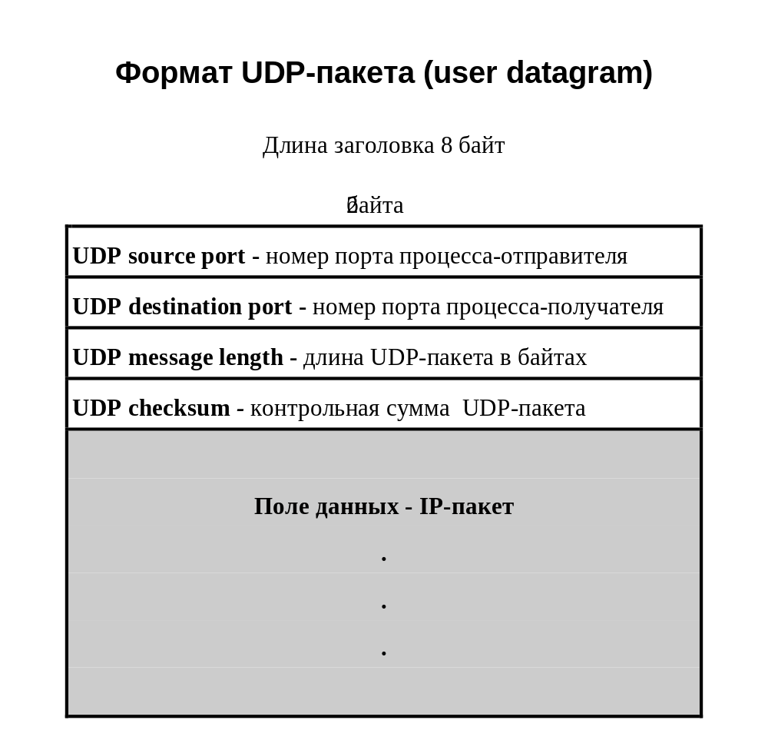

Slide 11
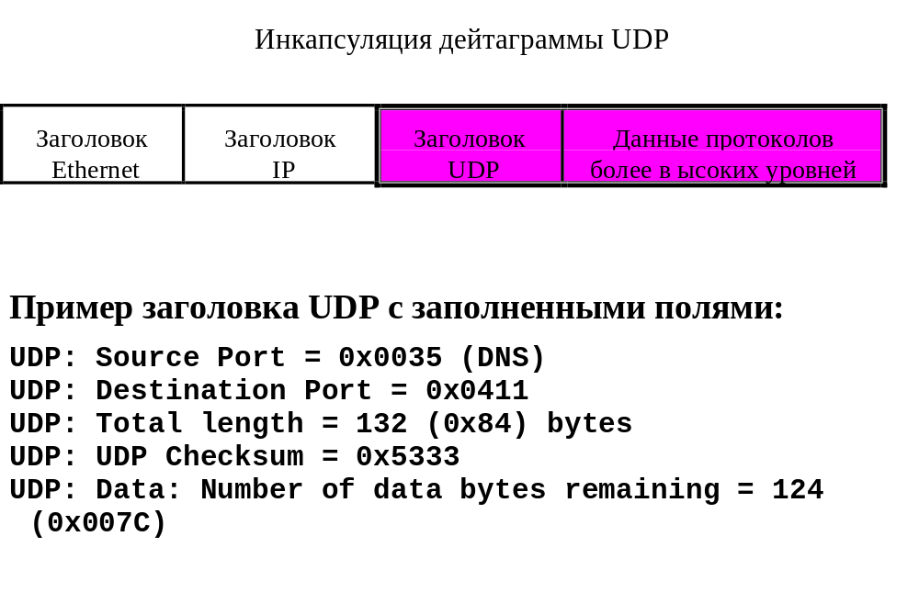
Тип протокола - 17

Slide 12
Протокол надежной передачи данных TCP (RFC 793)
Сравнение с UDP
Порты, сокеты, соединения
Концепция скользящего окна
Процедура установления соединения
Процедура квитирования в TCP
Адаптивный выбор тайм-аута
Реакция на перегрузку

Slide 13
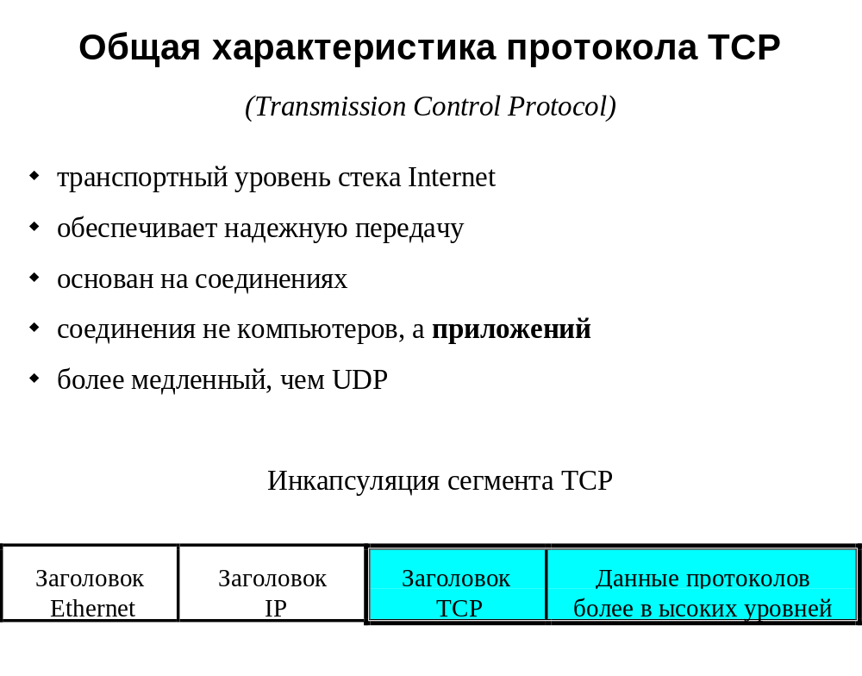
Протокол TCP, в отличие от протокола UDP, не может быть использован для широковещательной и групповой передачи

Slide 15
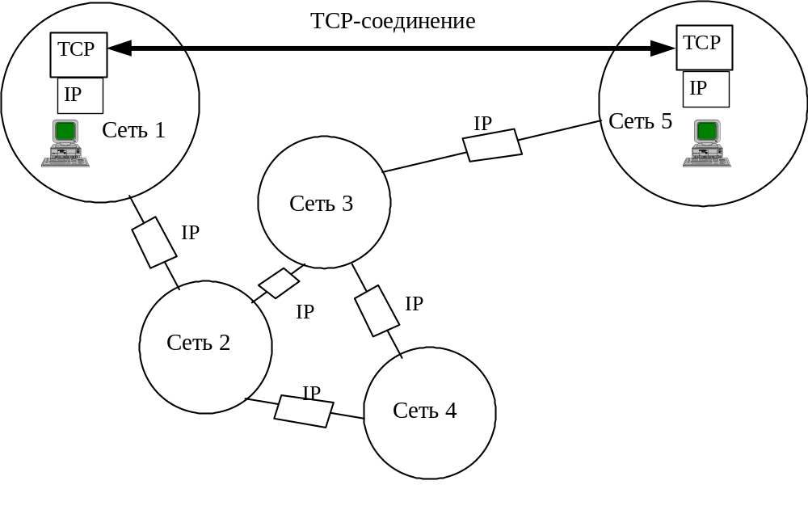

Slide 16
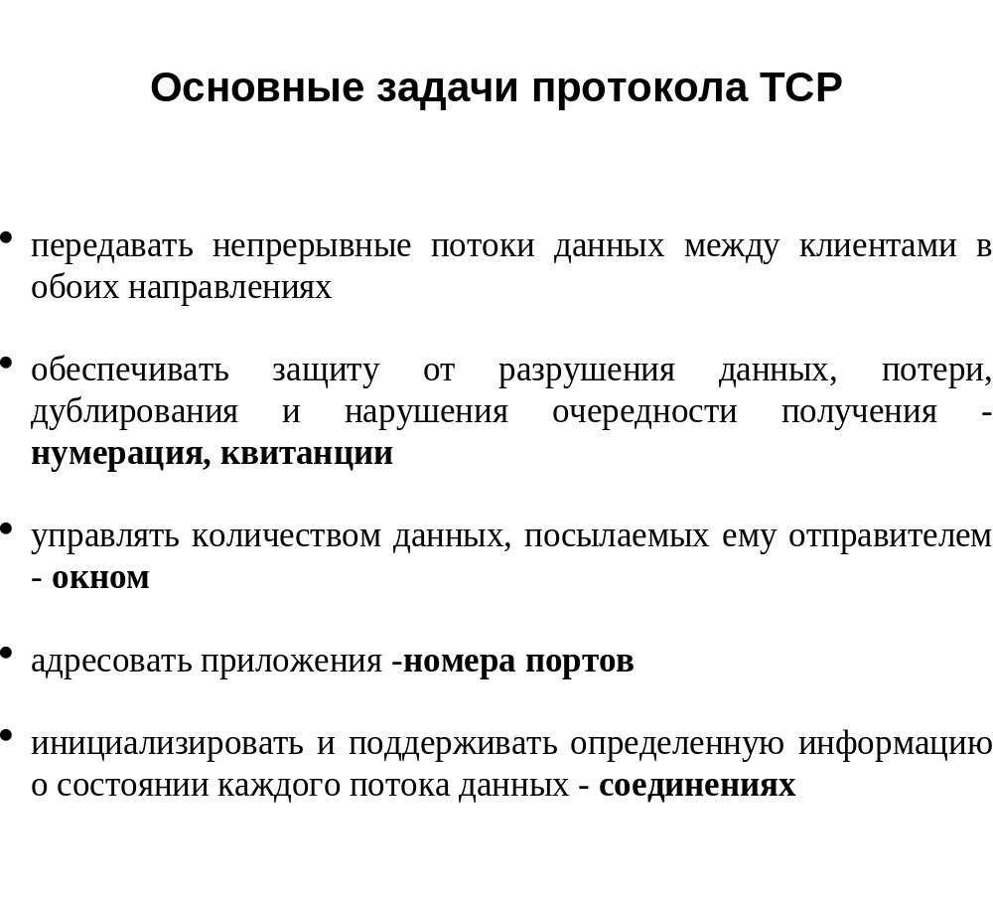

Slide 17
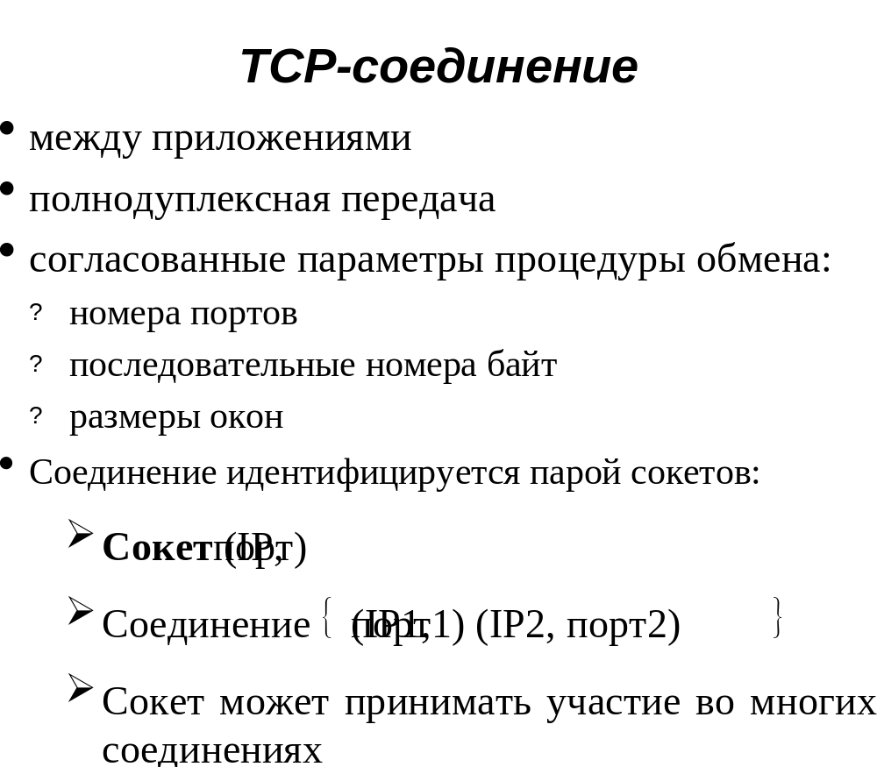

Slide 18
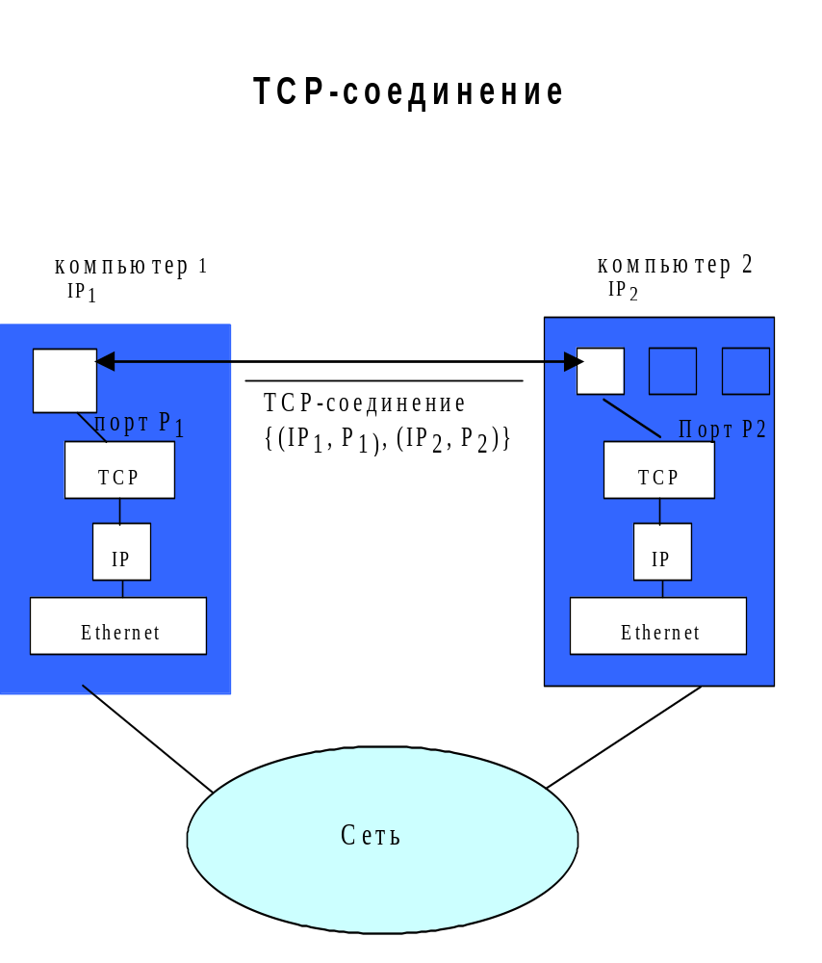

Slide 19
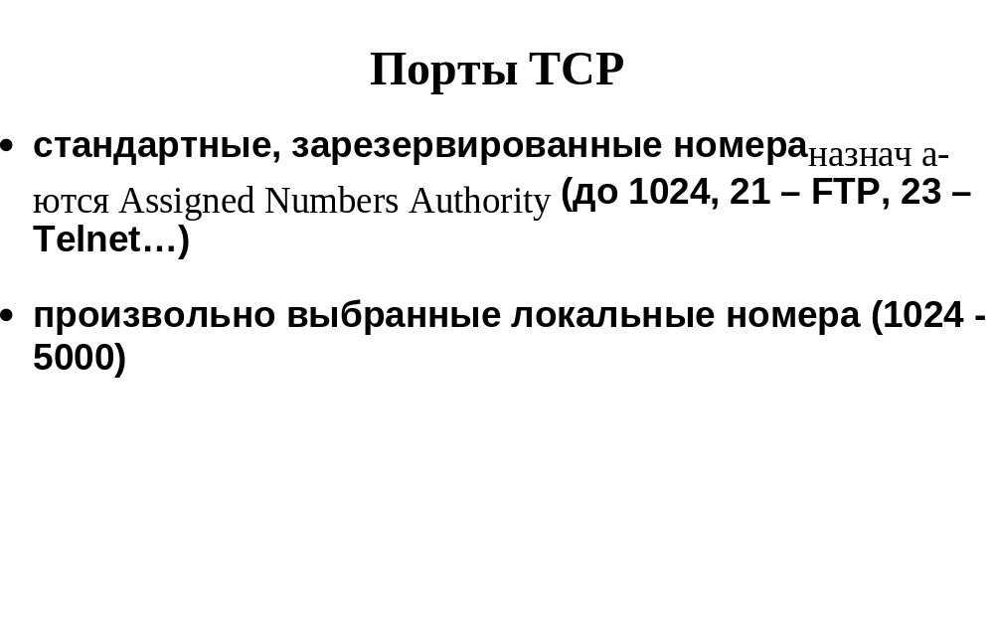

Slide 20
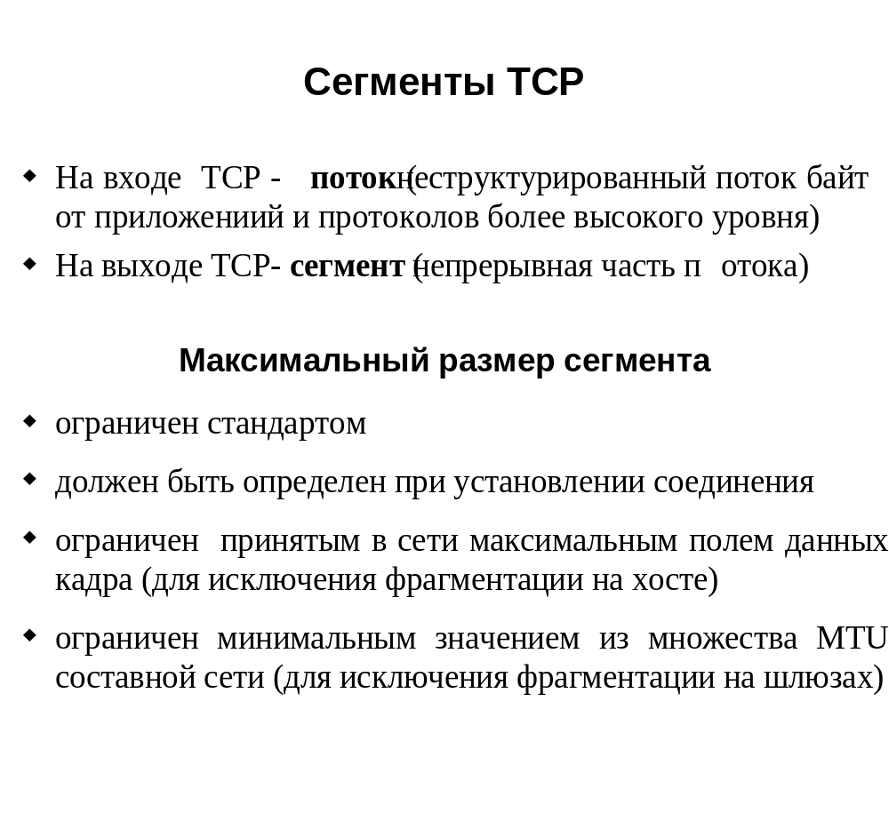

Slide 21
FTP
telnet
Appl
Порт 21
Порт 23
Порт 1056
Протокол TCP
Внутренние буферы TCP
Заголовок сегмента
Сегменты TCP
Протокол IP
Драйвер Ethernet

Slide 22
Идентификатор сегмента – номер первого байта
38440
36980
35520
34060
32600
1460
1460
870
1460
1460
Протокол TCP может выжидать заполнения буфера перед отправкой сегмента.
Приложение должно указать протоколу TCP, если требуется срочная передача – параметр push
Приложение-отправитель должно указать протоколу TCP, если какие-то данные необходимо переслать приложению-получателю вне очереди – параметр urgent data

Slide 23
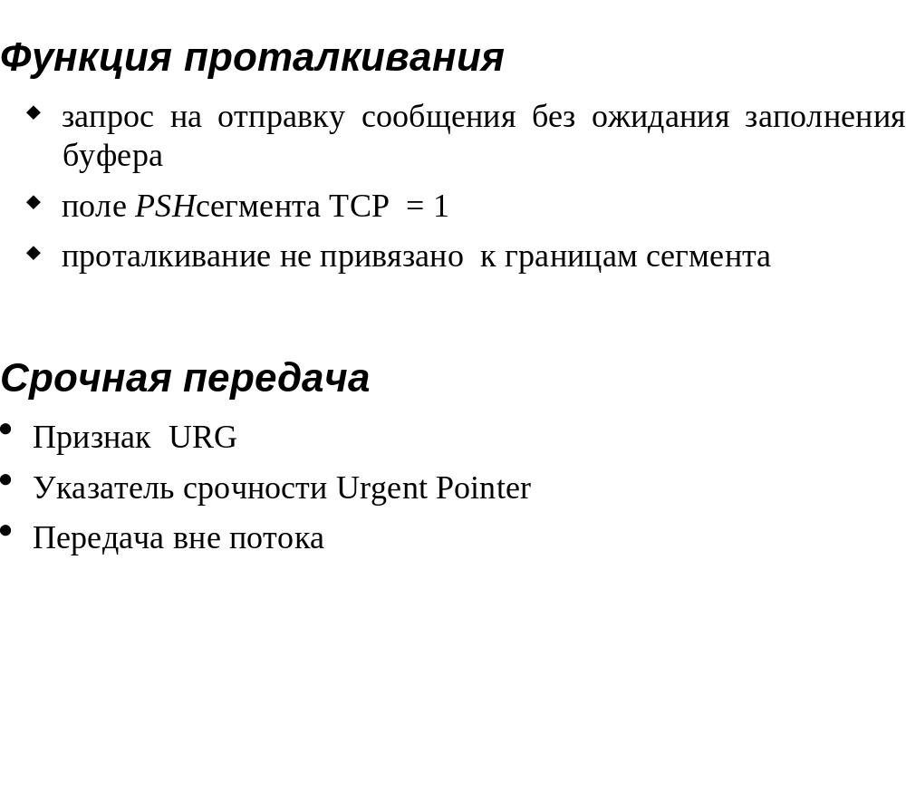

Slide 24
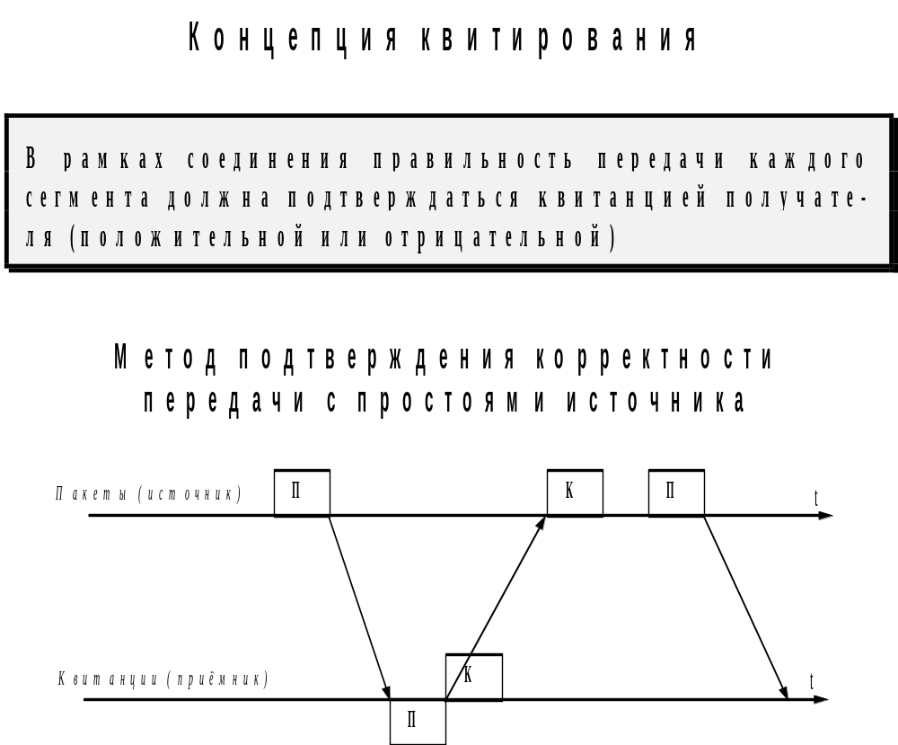

Slide 25
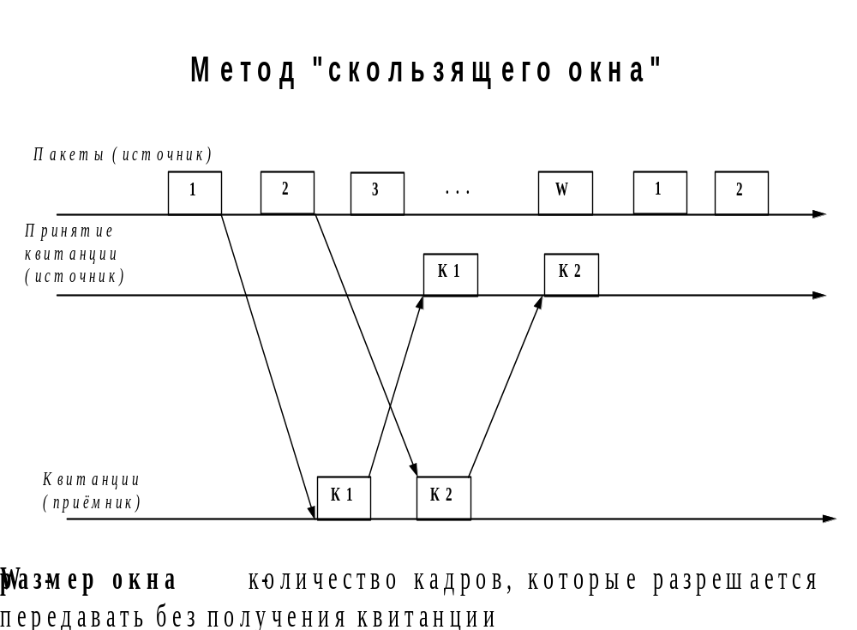

Slide 26
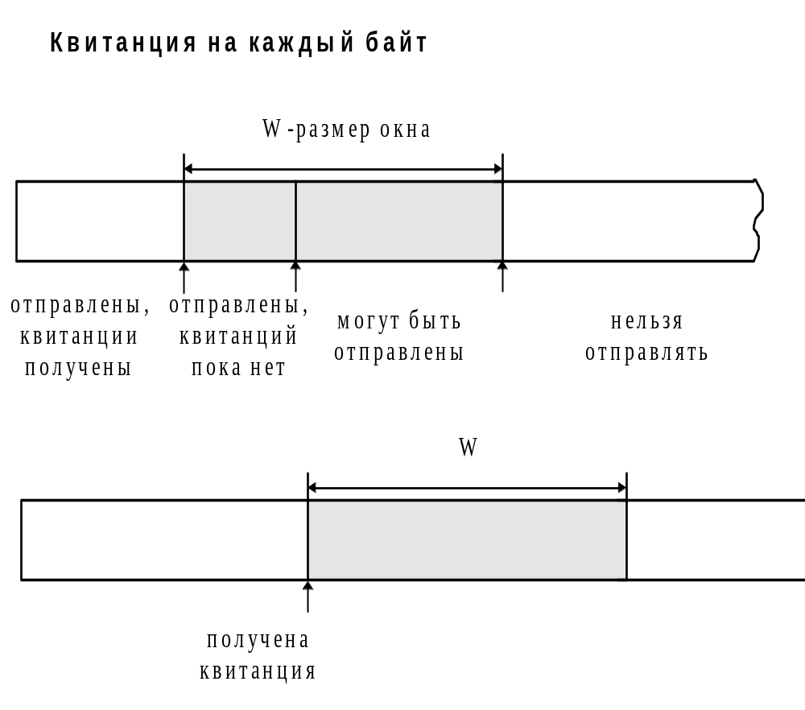

Slide 27
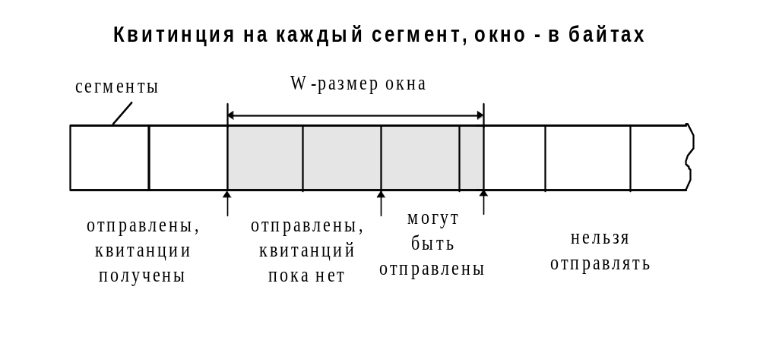

Slide 28
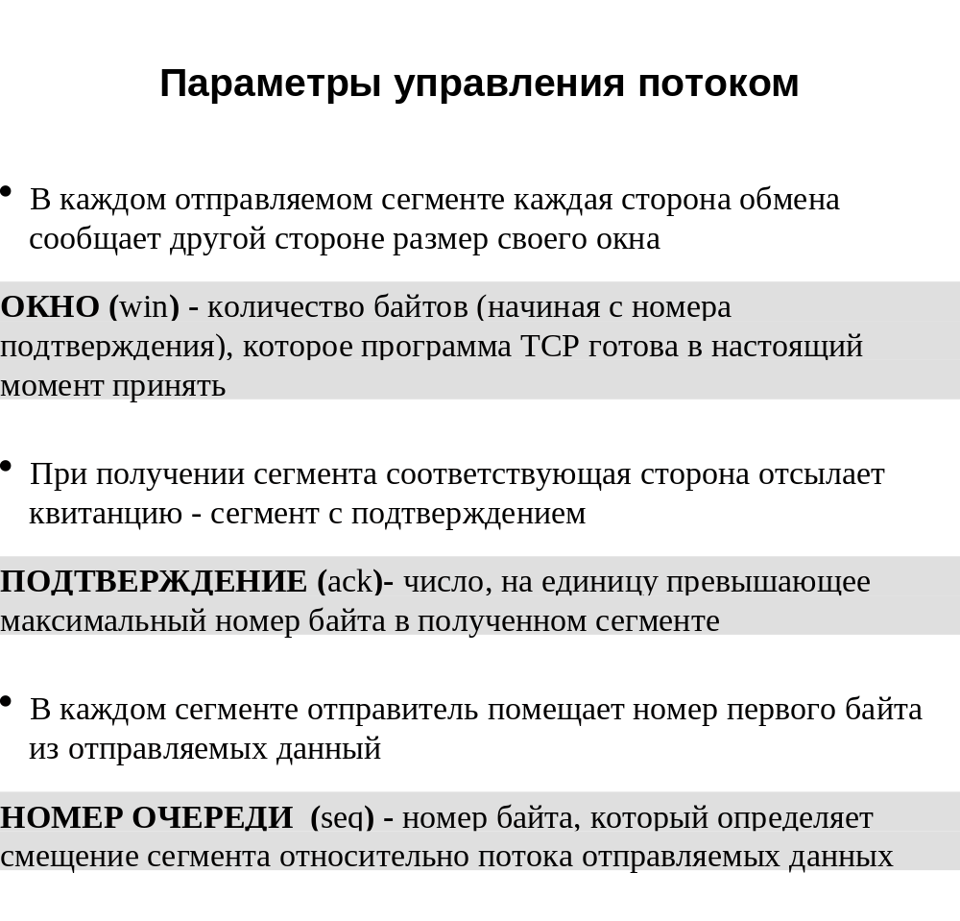

Slide 29
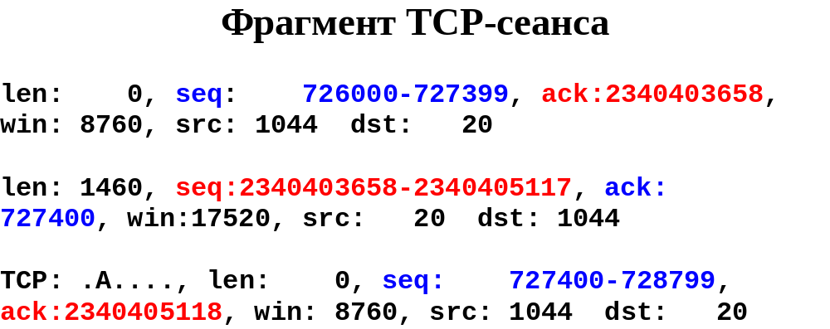

Slide 30
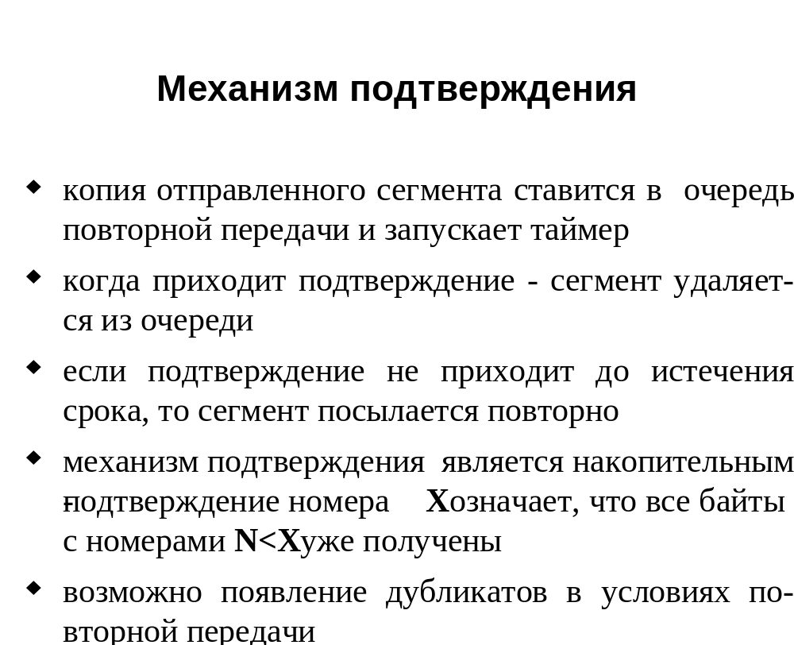

Slide 31
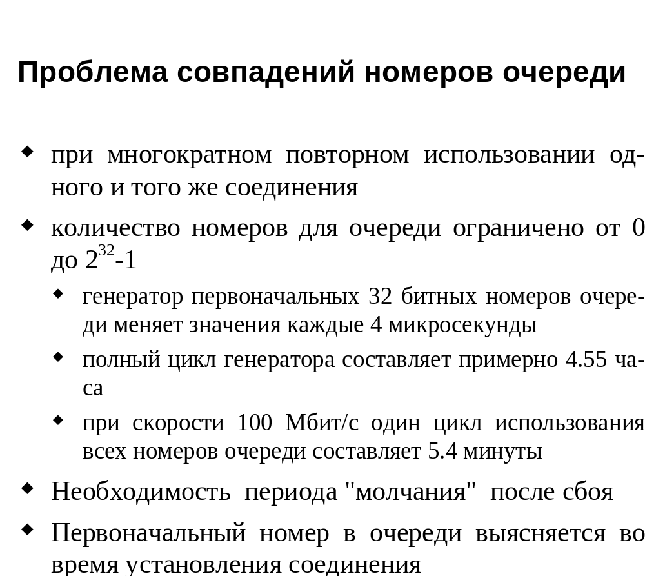

Slide 32
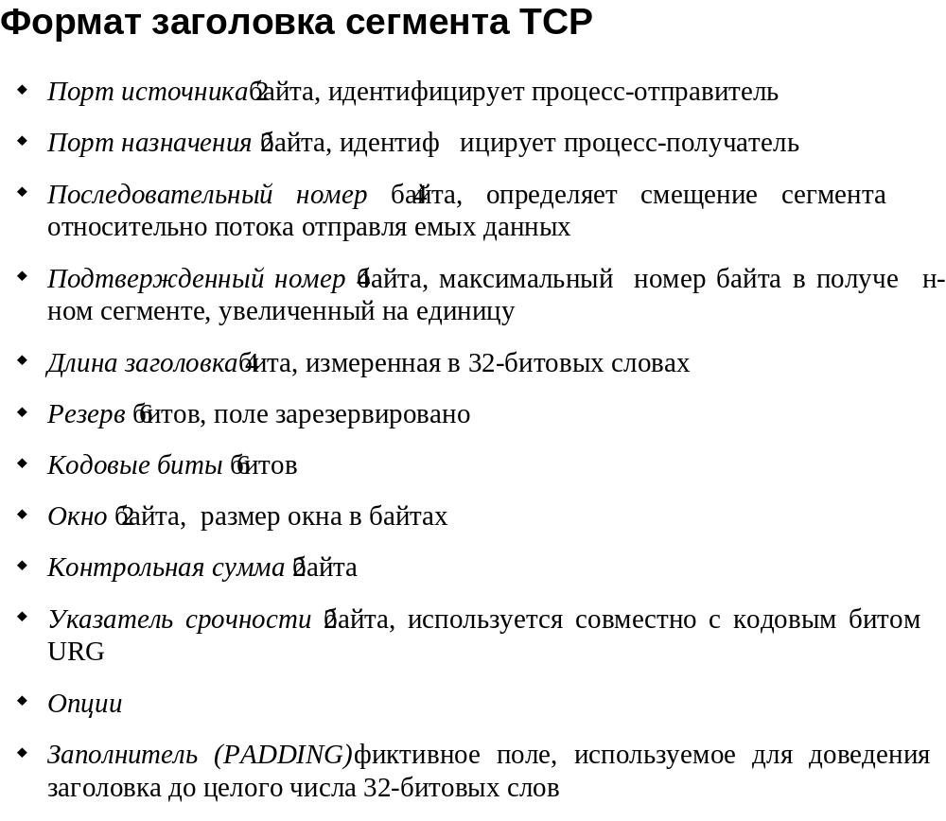

Slide 33
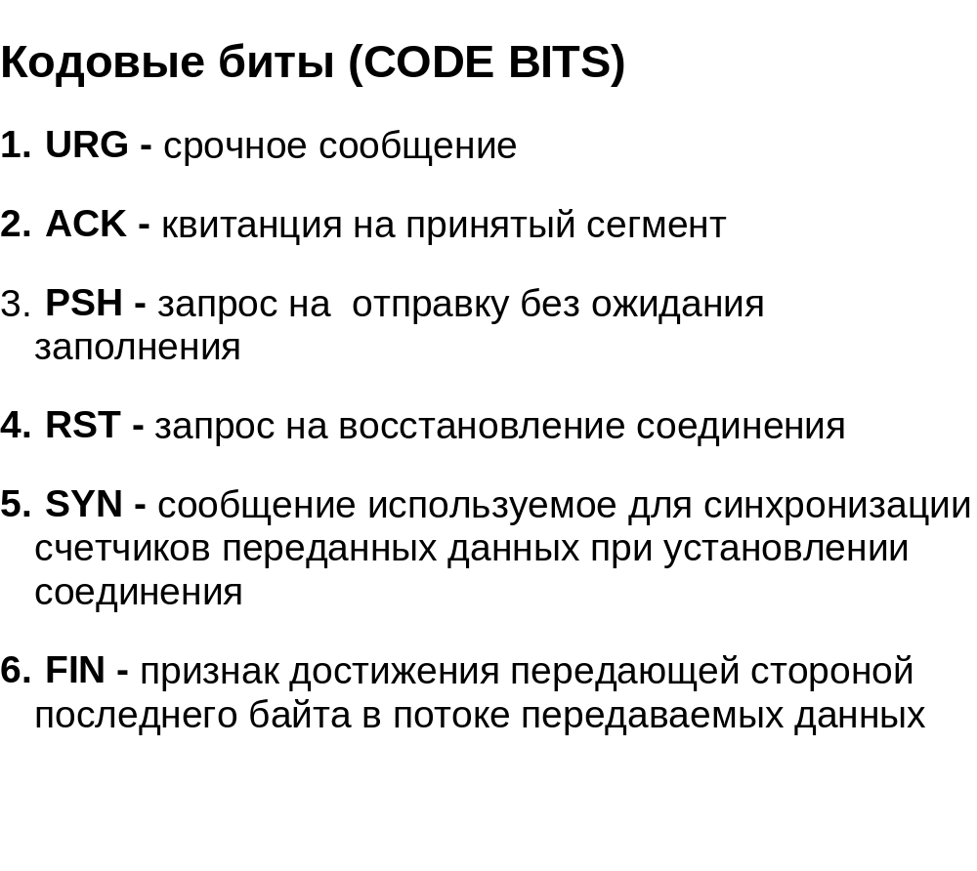

Slide 34
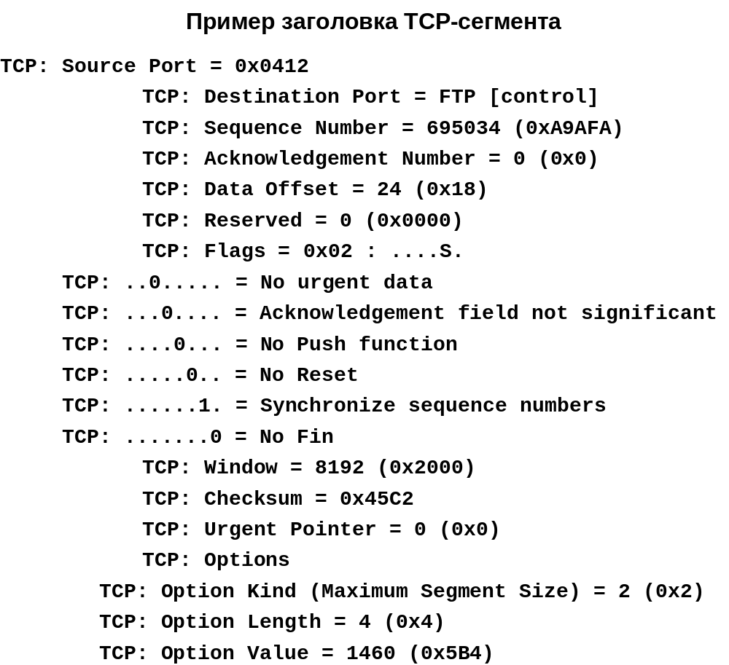

Slide 35
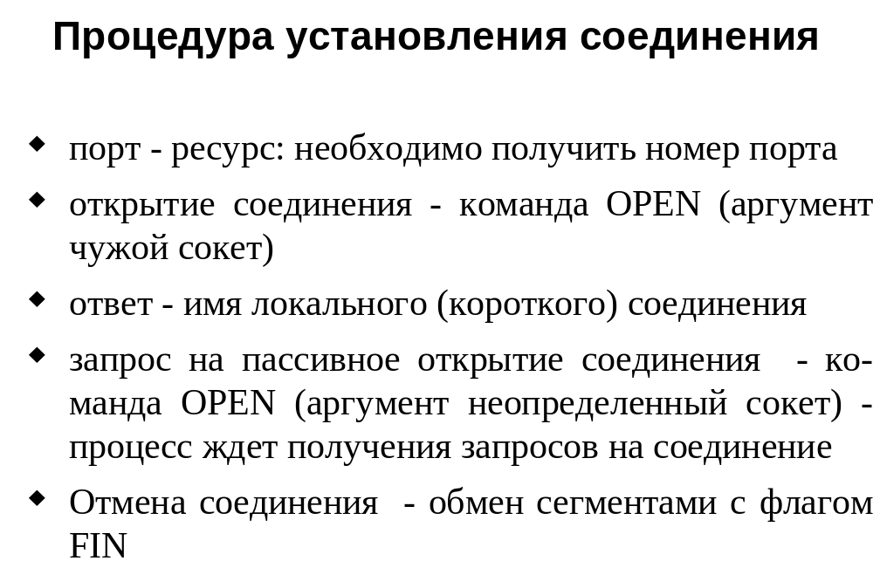

Slide 36
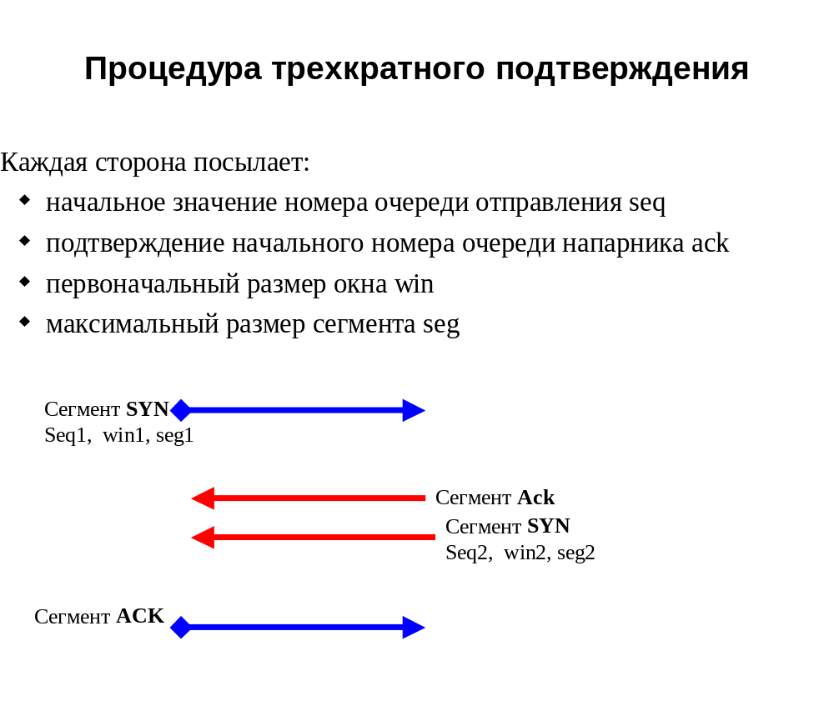

Slide 37
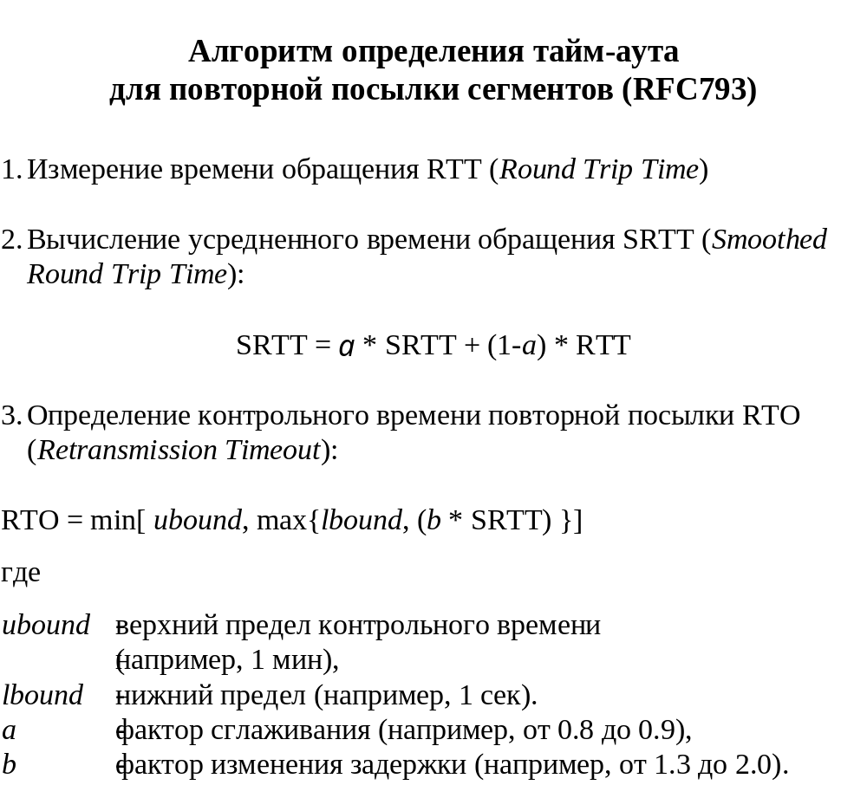

Slide 38
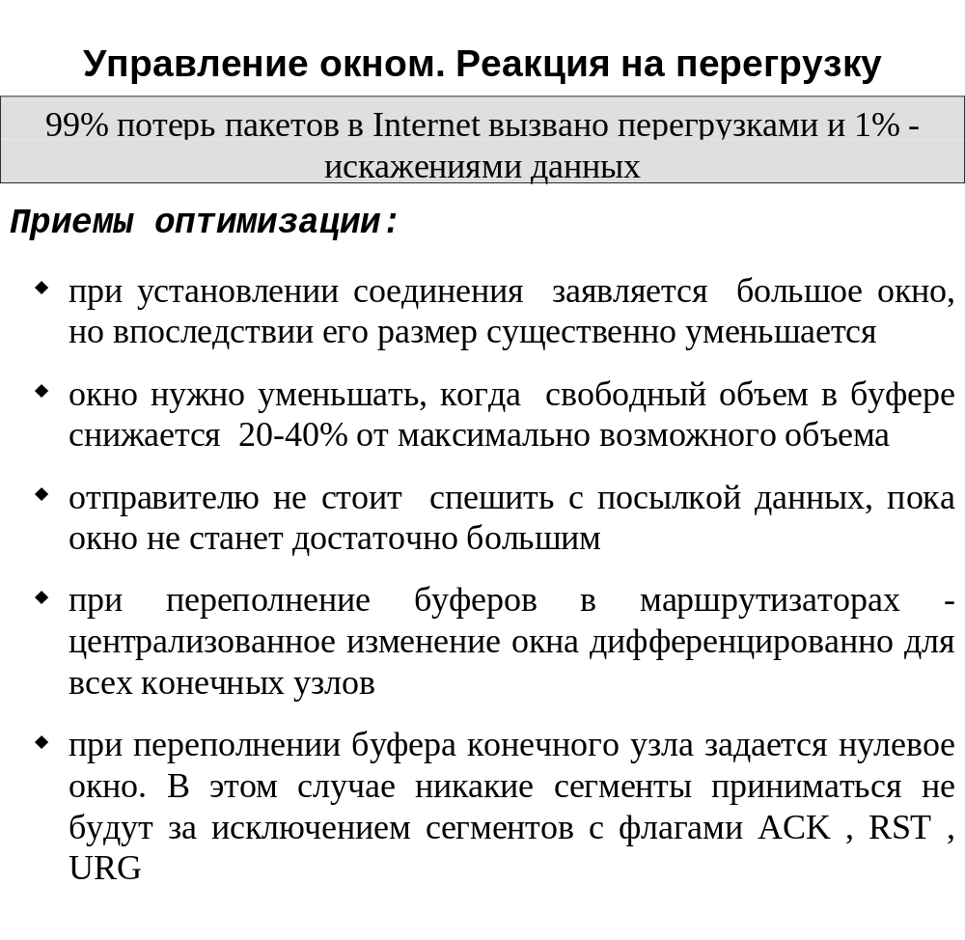

Slide 39
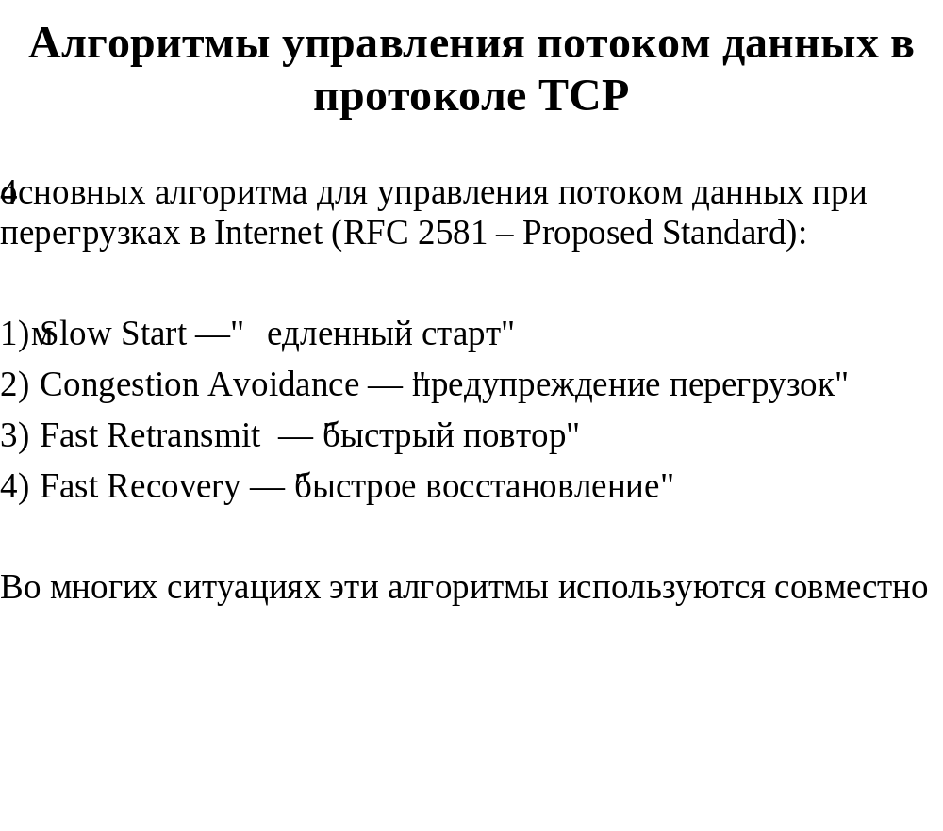

Slide 40
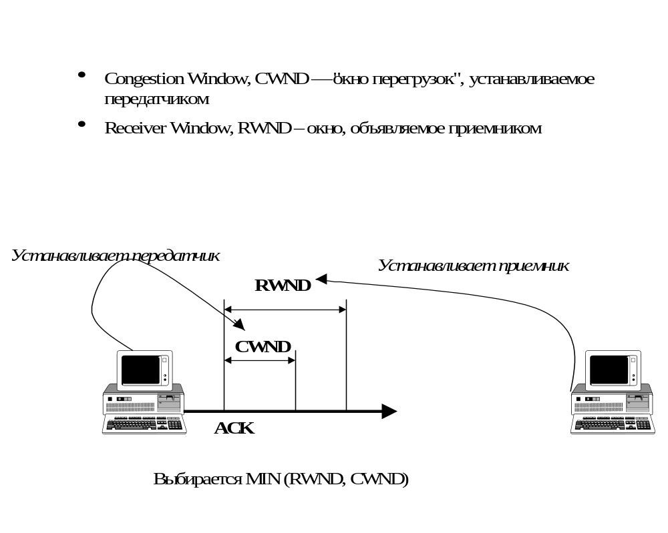

Slide 41
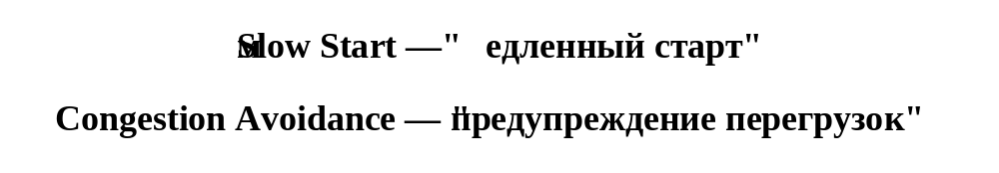
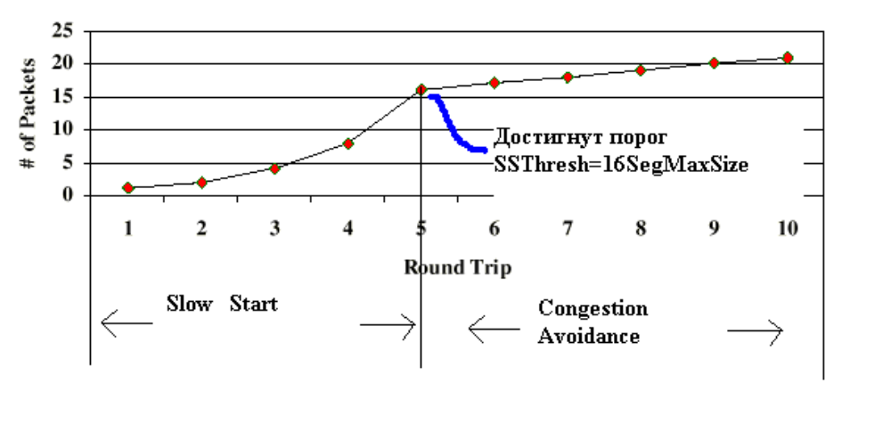

Slide 42
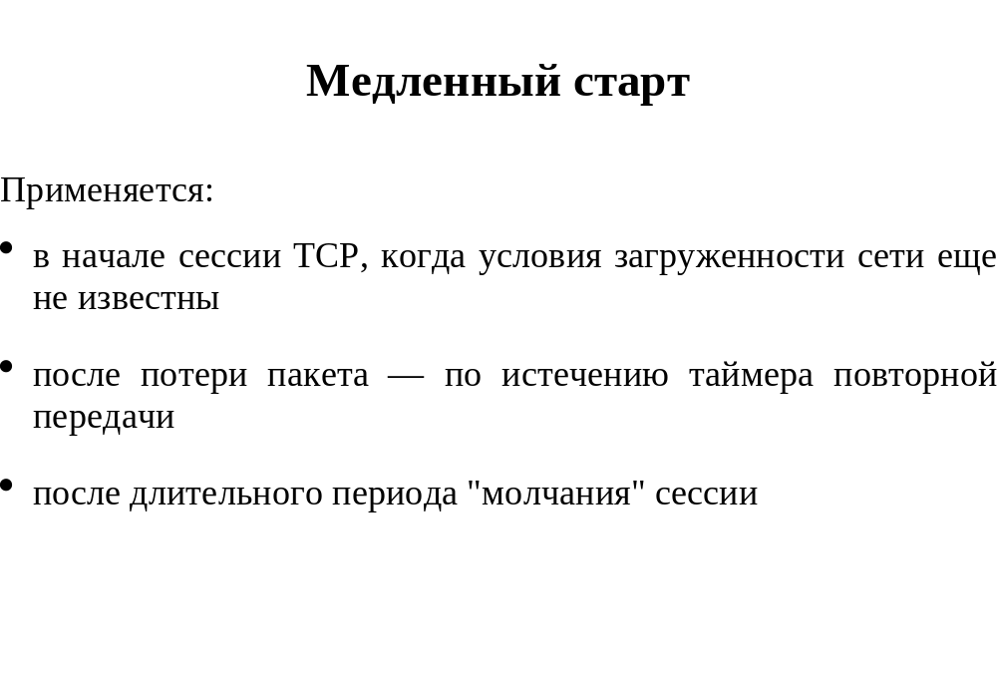

Slide 43
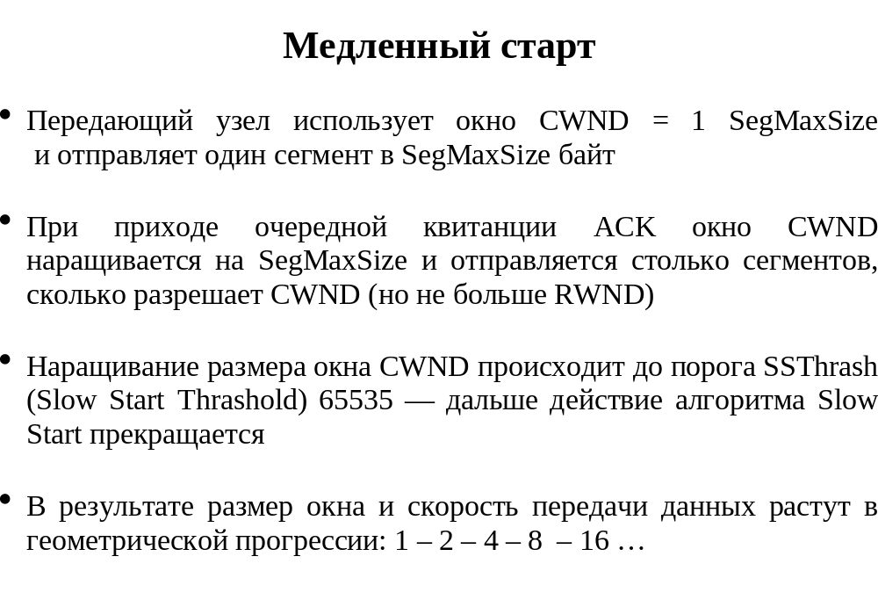

Slide 44
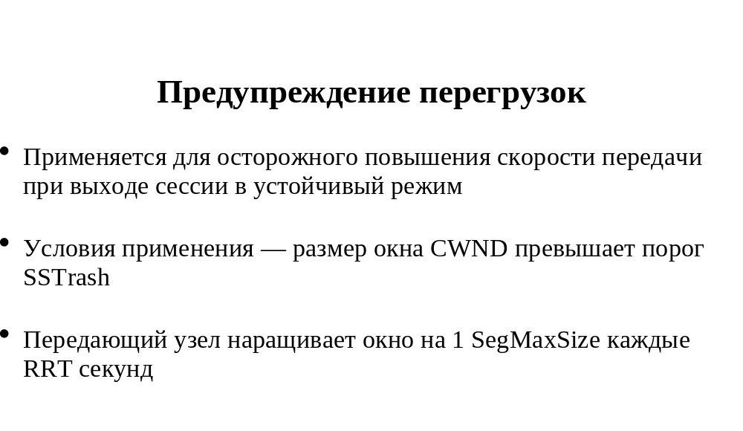

Slide 45

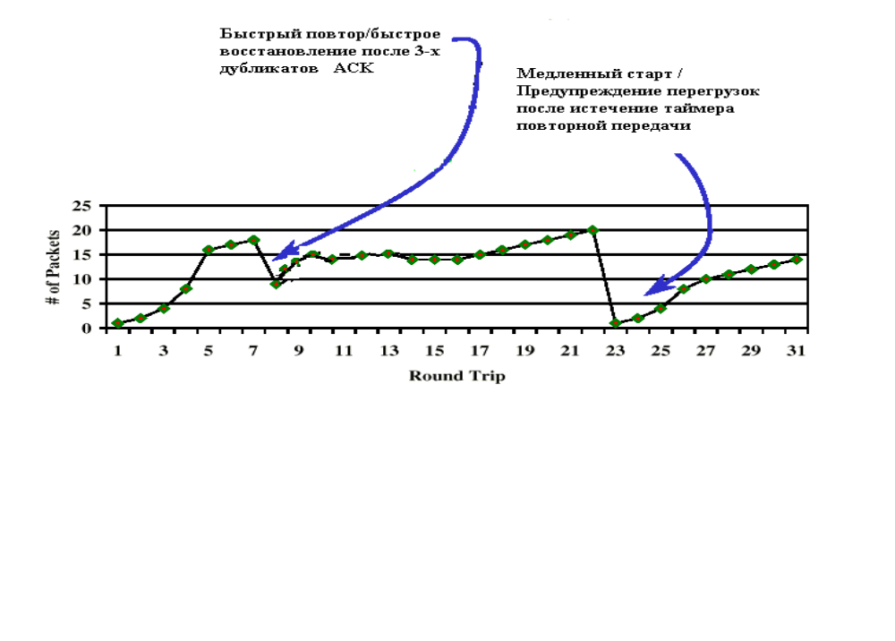

Slide 46
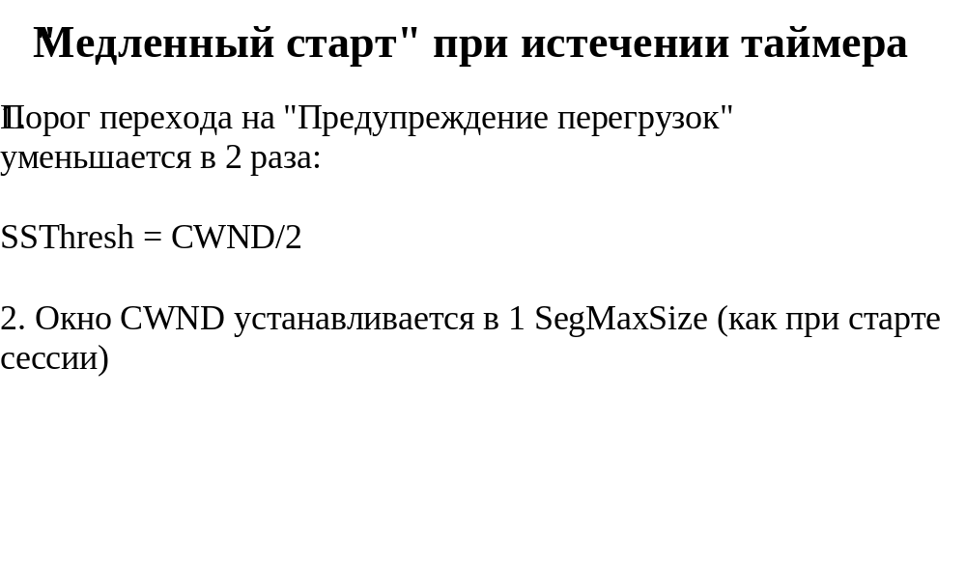

Slide 47
